Slide 1

宮城県の農業気象利用と
東日本大震災の状況
宮城県古川農業試験場
菅野博英

Slide 2
農業気象利用
予測等
農作物の生育予測
病害虫の発生予察
異常気象等への対応等
解析等
作柄解析
土壌窒素解析
病害虫の発生要因解析

Slide 3
予測等
農作物の生育予測
出穂予測，刈取予測等
病害虫の発生予察
イネいもち病，
異常気象等への対応等
低温寡照・高温等

Slide 4
解析等
作柄解析
→作況試験（水稲・麦類・大豆）
統一した条件下で，継続栽培し，生育状況，
収量，品質等を調査する。
★県の慣行栽培（栽培方法・肥料・農薬等）
土壌窒素解析
病害虫の発生要因解析
その他

Slide 5
局地異常気象について≪降雹害≫
平成22年9月6日
１）18時40分
宮城県加美郡加美町四日市場
ダウンバースト：最大瞬間風速36.1ｍ／S
２）18時45分前後
宮城県大崎市（東大崎地区）
降雹：3cm前後
仙台管区気象台「現地災害調査報告（平成22年9月6日に宮城県加美町と大崎市で発生した突風について）」平成22年9月27日
http://www.jma-net.go.jp/sendai/kouhou/houdou/10/0927/0906jma-mot_kakutei.pdf

Slide 6
古川アメダスの気象状況（9/6)
古川地域気象観測所の最大瞬間風速及び風向、気温、降水強度の1分値の時系列
（9月6日17時～20時） 2010仙台気象庁現地災害調査報告

Slide 7
気象レーダー（9/6：18:40）
2010仙台気象庁現地災害調査報告

Slide 10
古川農業試験場 作況ほ場被害状況
品種名 | 被害発生前 | 被害発生後
 | 出穂後15日～30日調査平均 | 出穂後35日～60日 調査平均
 | 1穂籾数（粒） | 1穂籾数（粒） | 被害籾率(%) | 被害株率(%)
ひとめぼれ | 63.7 | 52.2 | 18.1 | 100
ササニシキ | 82.9 | 73.0 | 11.9 | 100
まなむすめ | 90.3 | 76.4 | 15.4 | 100
品種名 | 被害発生前 | 被害発生後
 | 出穂後15日～30日調査平均 | 出穂後35日～60日 調査平均
 | 1穂籾数（粒） | 1穂籾数（粒） | 被害籾率(%) | 被害株率(%)
ひとめぼれ | 63.7 | 52.2 | 18.1 | 100
ササニシキ | 82.9 | 73.0 | 11.9 | 100
まなむすめ | 90.3 | 76.4 | 15.4 | 100

Slide 11
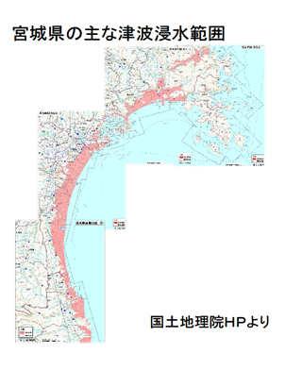
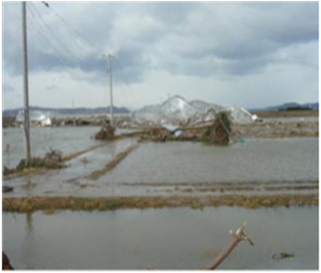
農地の津波被災状況
○宮城県の津波被害にあった農地（水田・畑）は約14,300ha
○県内耕地面積136,300ha の約１割以上が被災
海水が流入した農地（石巻市）

Slide 12
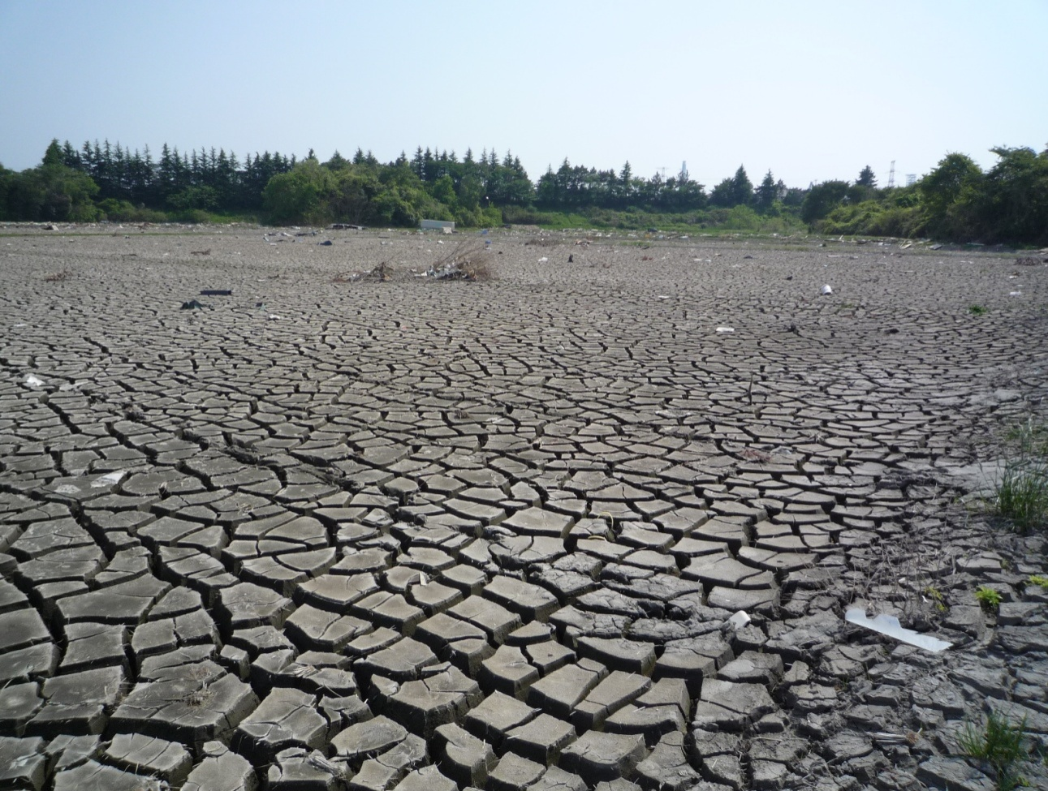
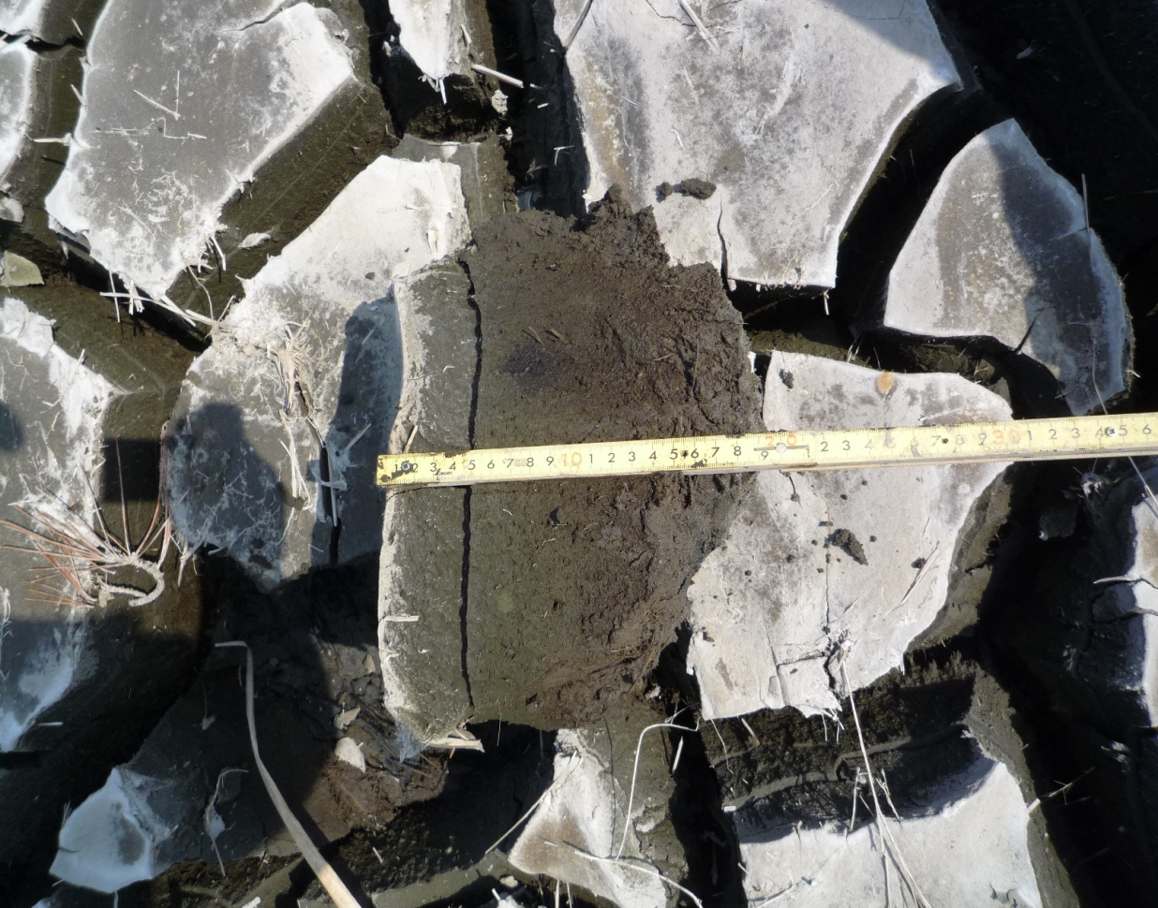
農地の津波被災状況
水田の津波堆積土砂（松島）

Slide 13
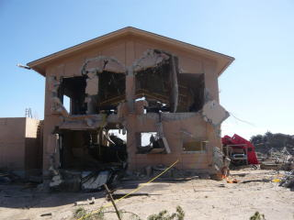
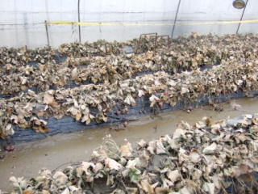
農業用施設等の津波被災状況
○農地の他に，
用排水機場，園芸ハウス，農業機械などに被害
破壊された排水機場（山元町）
海水が流入し枯れたイチゴ（亘理町）

Slide 14
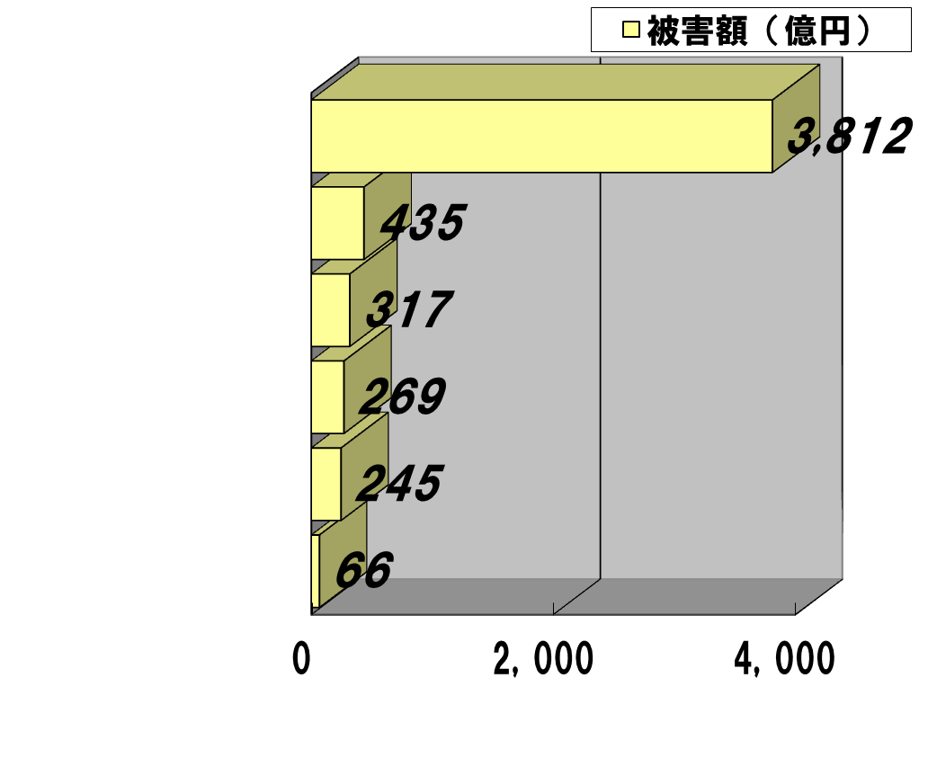
農業の被害額
○宮城県内の農業被害額は５，１４４億円
○農地・農業用施設の被害が約８割
農地・農業用施設
農業用資機材
農業関係施設
生活環境施設
農地海岸保全施設
農作物等

Slide 15
「東日本大震災」農林水産部復興推進本部
プロジェクトチーム会議
農地復旧支援チーム （４月２８日発足）
◆構成
◎農業振興課，農産園芸環境課，畜産課，農村振興課，農村整備課，農業・園芸総合研究所，
古川農業試験場，畜産試験場
◆オブザーバー
東北大学，宮城大学等大学関係，東北農業研究センター ，農業工学研究所等国の独法等
◆業務内容
①農地復旧対策に係る総合調整に関すること
②農地の土壌改善に関すること
③農作物等の技術対策に関すること
④農地・農業用施設の災害復旧事業に関すること
⑤農地の除塩事業に関すること
⑥その他必要な事項に関すること
◆技術指導班
◎農業振興課，農産園芸環境課，畜産課，農業・園芸総合研究所，古川農業試験場，畜産試験場
◆農地対策班
◎農村振興課，農村整備課，農業振興課，農産園芸環境課，農業・園芸総合研究所，古川農業試験場

Slide 16
農業の早期復興に向けた試験研究機関連携
プロジェクトの内容（５中課題）
① 海水流入農地の実態把握と早期改善
（古試、農園研；普セ、東北大、農工研、山形農セ等）
② 被災水田の実態調査と除塩法・栽培管理技術
の確立 （古試；普セ、東北大、作物研等）
③ 耐塩性作物による早期経営改善対策
（古試、農園研；普セ、東北農研等）
④ 現場に適した技術開発による産地の復興支援
（農園研；ハマボウフウの会等）
⑤ 被災農家の実態把握と地域農業再生対策
（農園研；農工研、東北大学等）

Slide 17
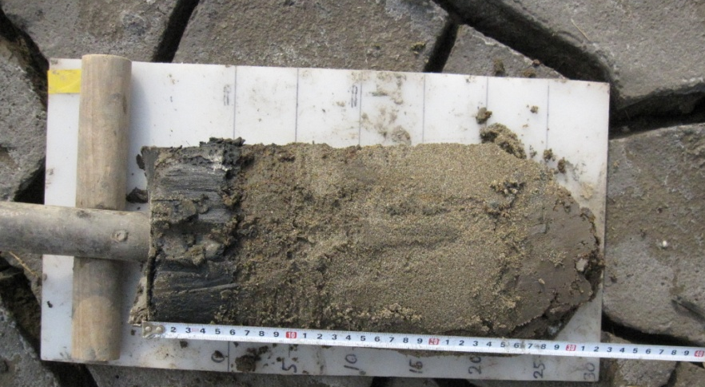
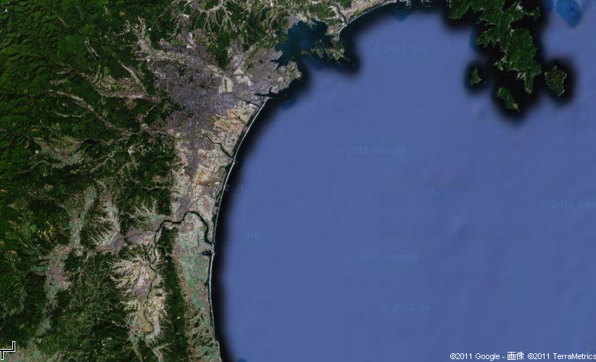
堆積物の厚さ
泥 砂
亘理・岩沼地区
＞ ５ｃｍ
３～５
１～３
＜ １
堆積なし

Slide 18
農地復旧･除塩対策イメージ
津 波 被 害 区 域
排水路
河川･海岸
排水機場
ガレキ
浸水のみ
堆積土砂
２cm未満
堆積土砂
２cm以上
排水路のガレキ除去と用排水路の復旧工事（機能回復）
【除塩事業）】
農地排水の促進
↓
必要に応じ土壌改良材散布
↓
除塩（湛水･落水の繰返）
【（環境省事業等）】ガレキ除去
↓
↓
【除塩事業）】
【農地災害復旧事業】
堆積土砂
（２cm以上）の除去
堆積土砂
（２cm未満）の除去も含む
↓
【除塩事業）】
営農の再開
宮城県農村整備課資料より加工

Slide 19
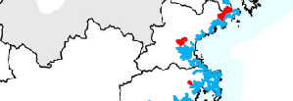
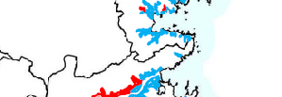
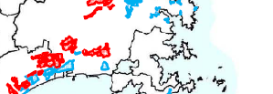
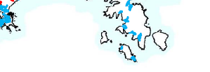
津波に対する農地復旧の見通し
平成23年9月21日発表資料より
被害面積14,300haのうち対象面積13,000ha
春の緊急除塩による水稲等の作付面積は被害面積の１割弱、年度内で４割復旧を目指す

Slide 20
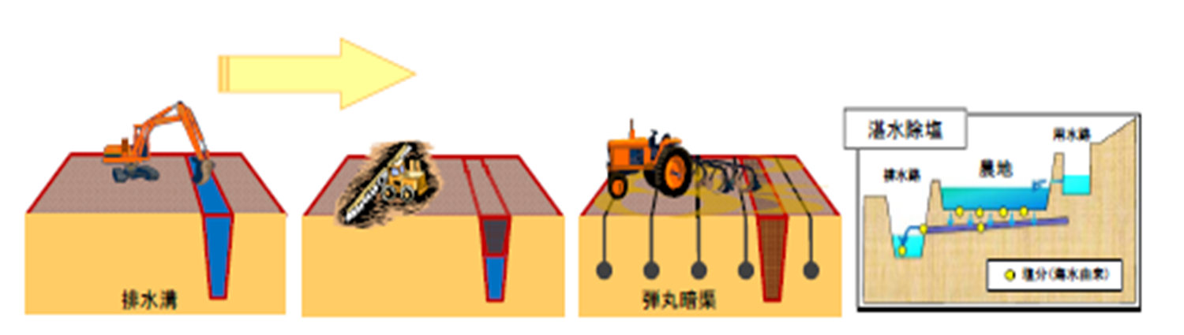
除塩作業の工程
堆積土砂の排出
土壌塩素濃度測定
排水溝，弾丸暗渠
耕 起
土壌改良材施用
湛 水
繰返し
落 水
土壌塩素濃度測定
水稲作等の再開

Slide 21
除塩としての溶出法と地下浸透法
【溶出法：代掻き（攪拌）による除塩の特徴】 原理：希釈・落水の繰り返し
塩分（例：Cl)
耕盤
【入水】
【攪拌】
【落水】
【地下浸透法：（縦）浸透による除塩の特徴】原理：下方への繰り返し押し出し
降雨又は用水
降雨又は用水
降雨又は用水
暗渠
耕盤破砕
（補助暗渠）

Slide 22
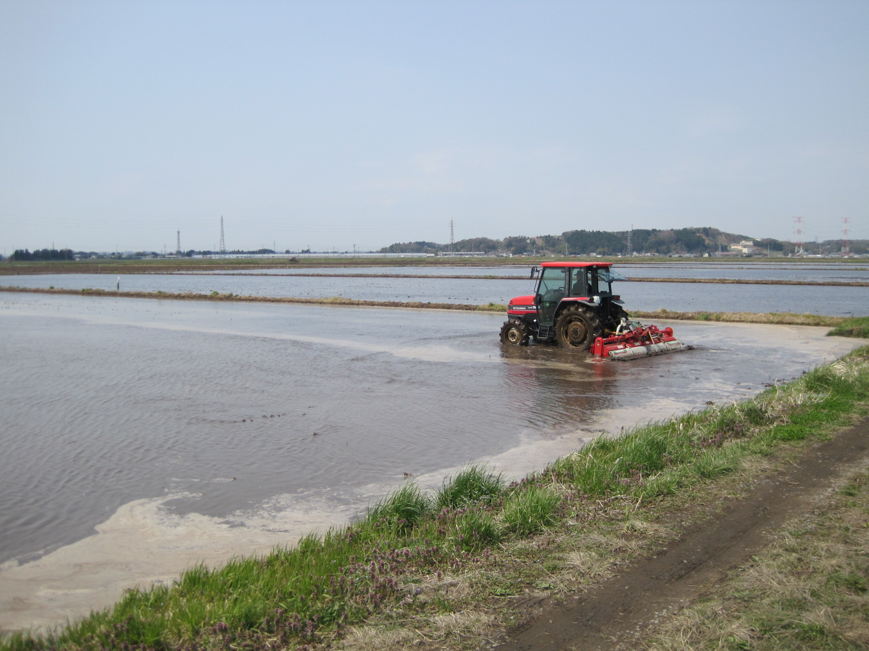
溶出法
（代掻除塩作業）
供試品種：まなむすめ
実施場所：石巻市蛇田地区
前 作 ：大豆（復元初年目）
移植日 ：５月２０日

Slide 23
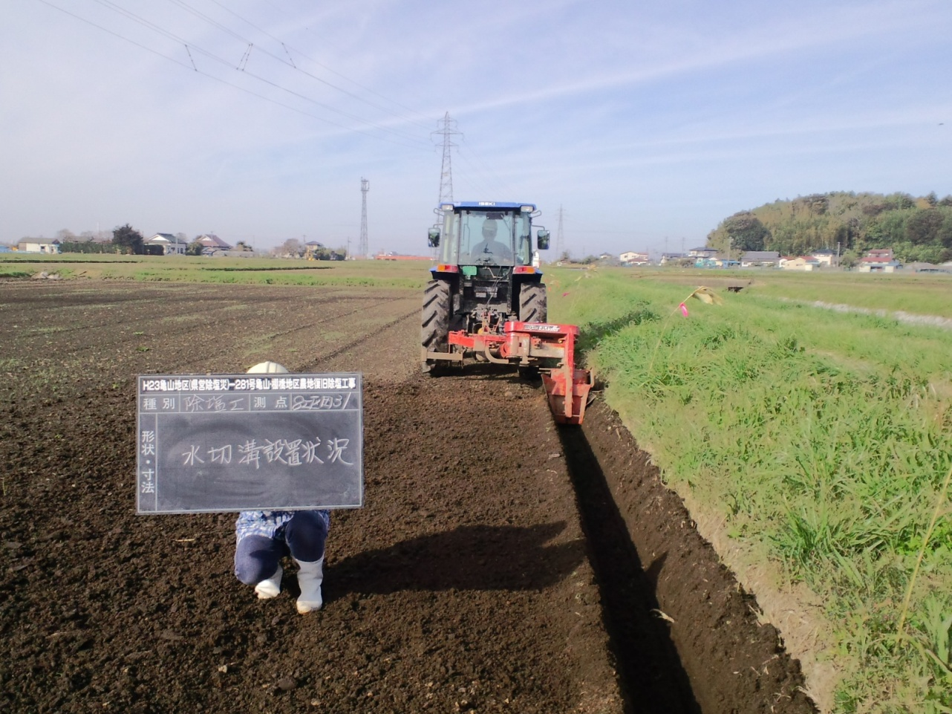
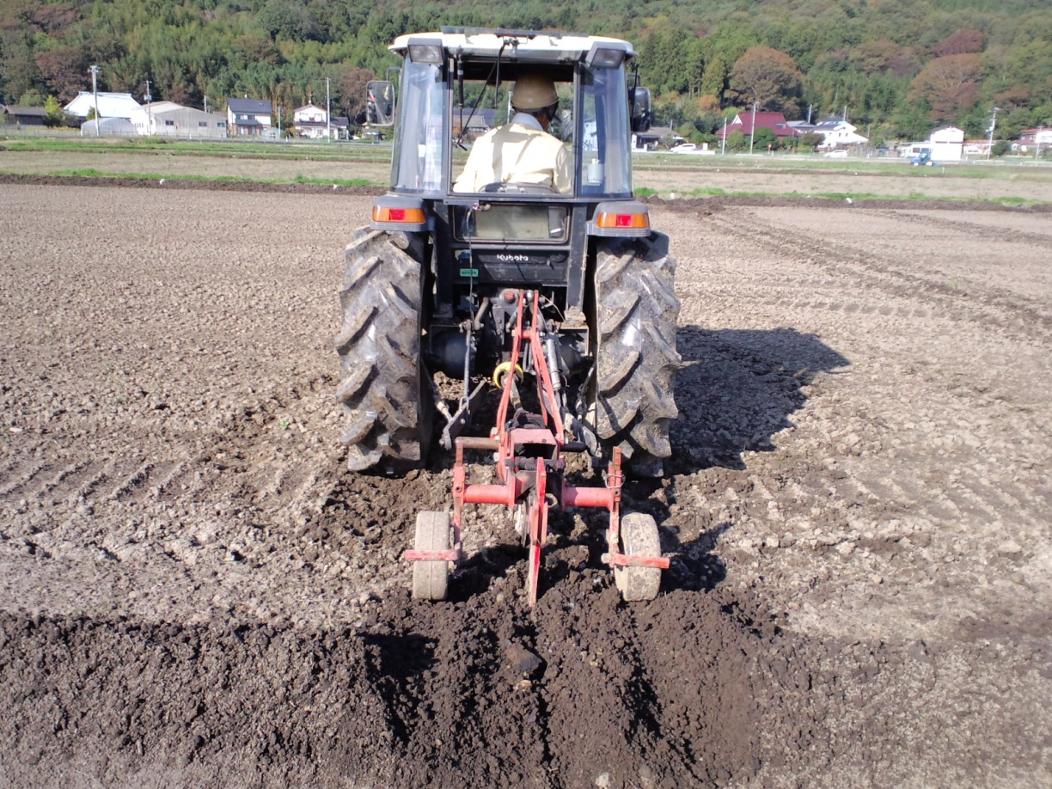
地下浸透法（縦浸透法）
除塩作業の工程
排水溝設置
弾丸暗渠設置

Slide 24
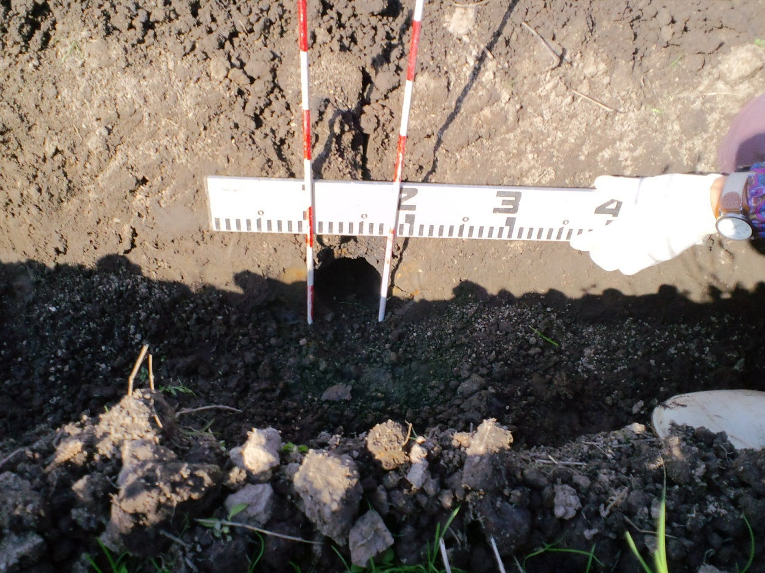
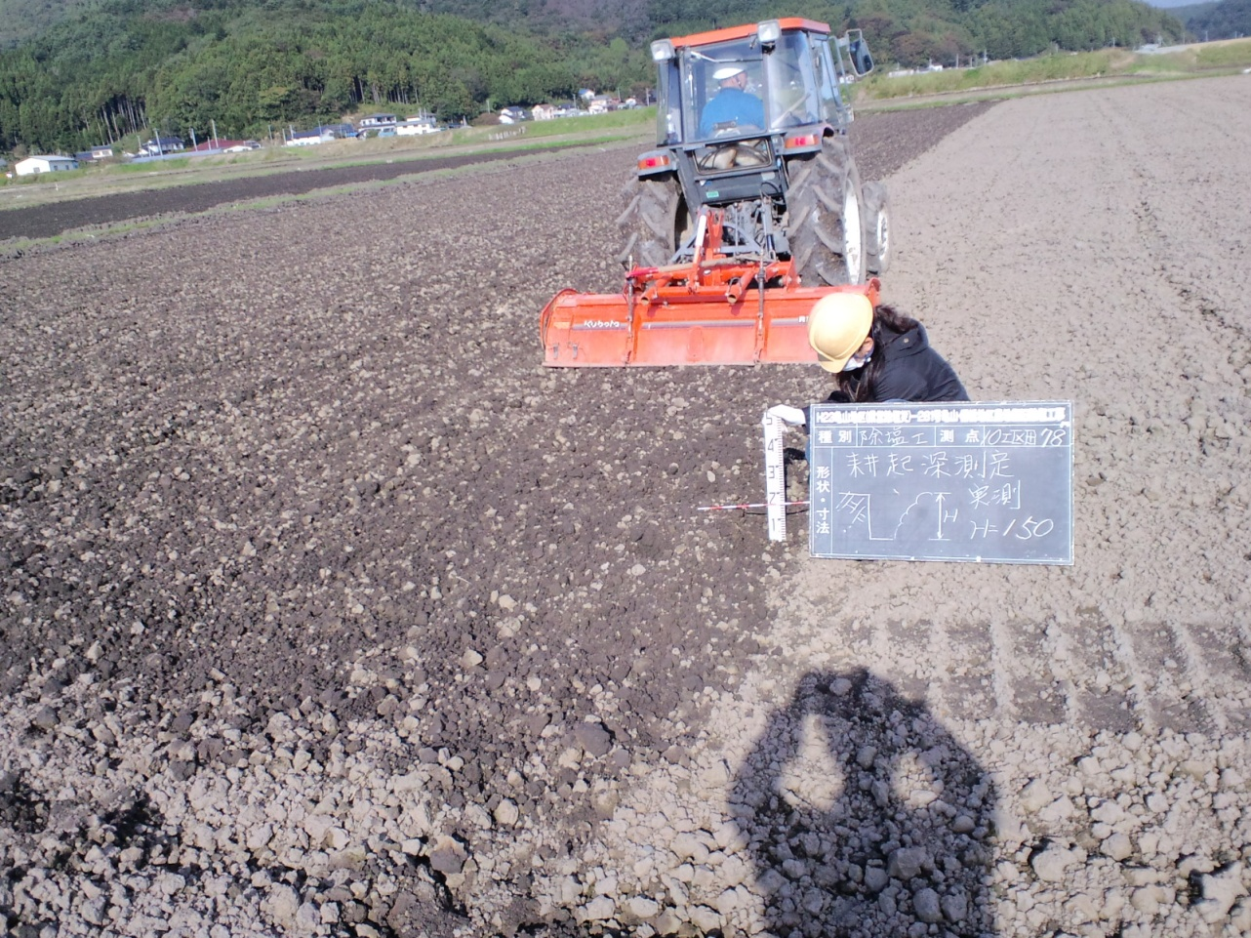
除塩作業の工程
弾丸暗渠完了
耕起状況

Slide 25
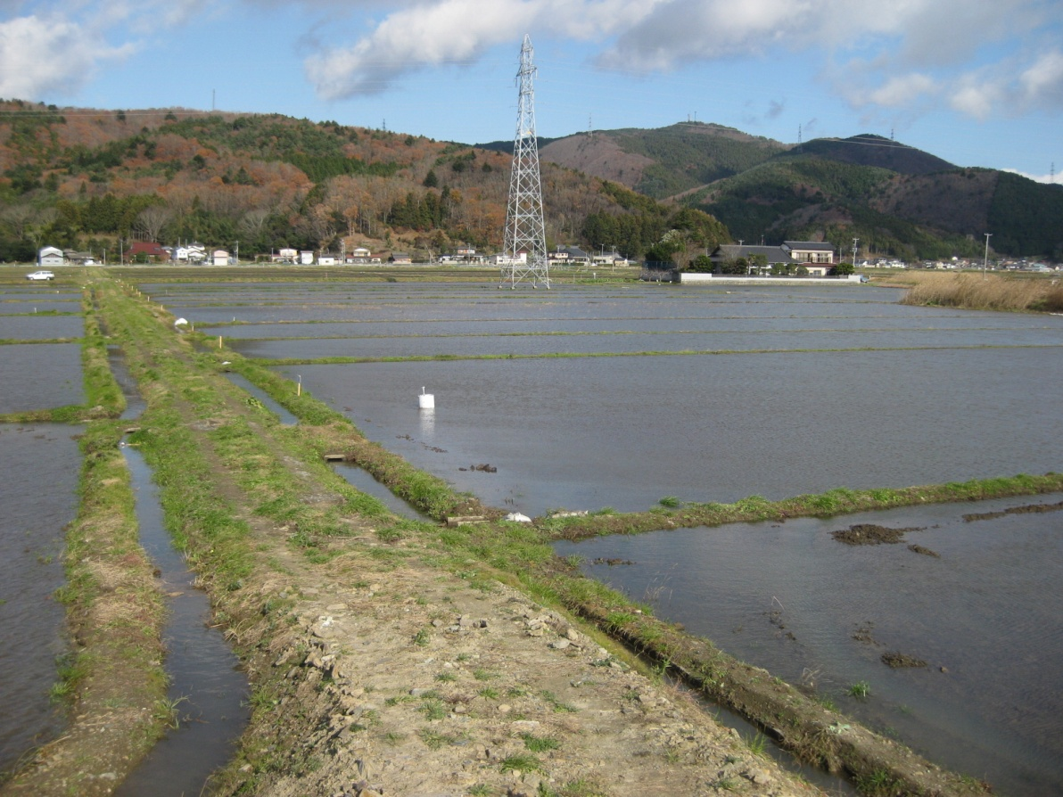
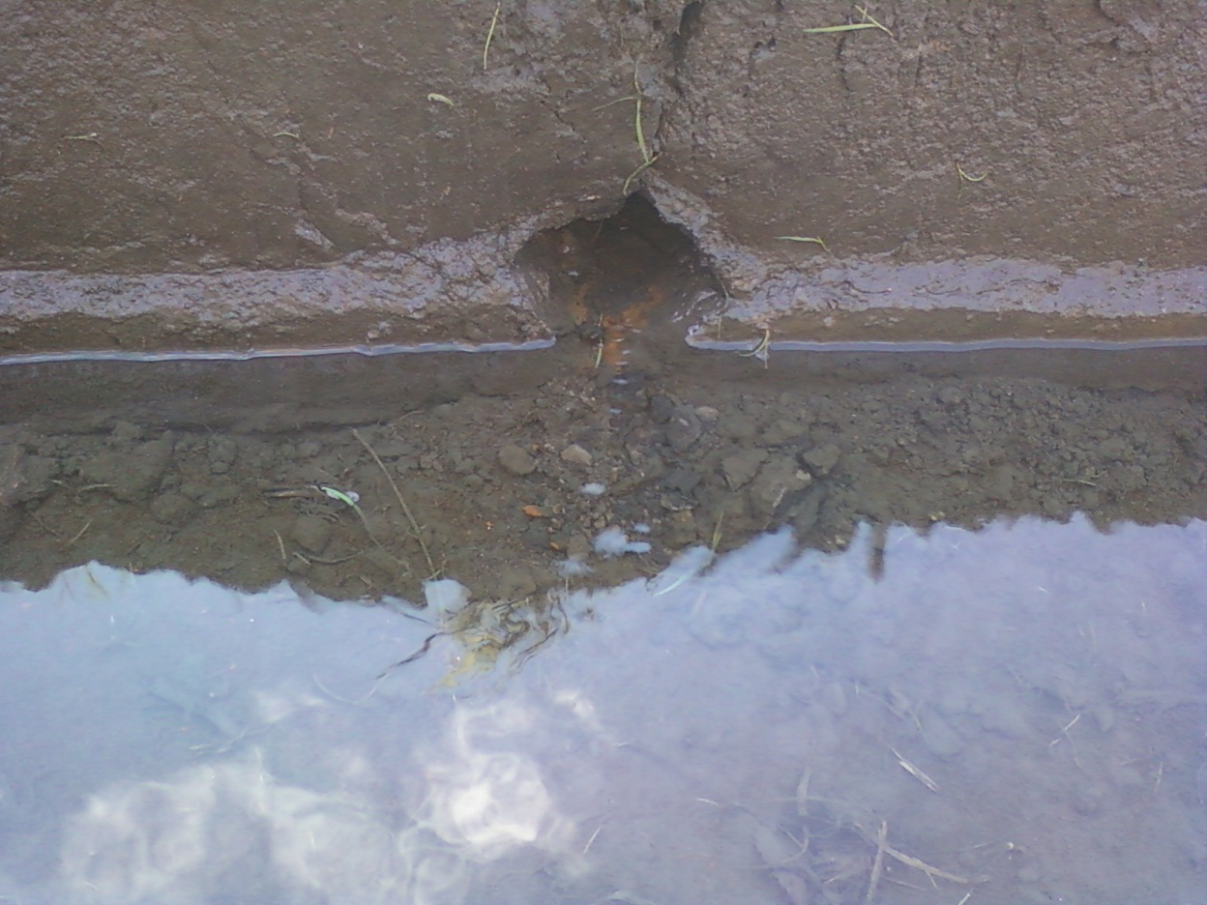
除塩作業の工程
湛水状況
落水状況（弾丸暗渠からの排水）

Slide 26
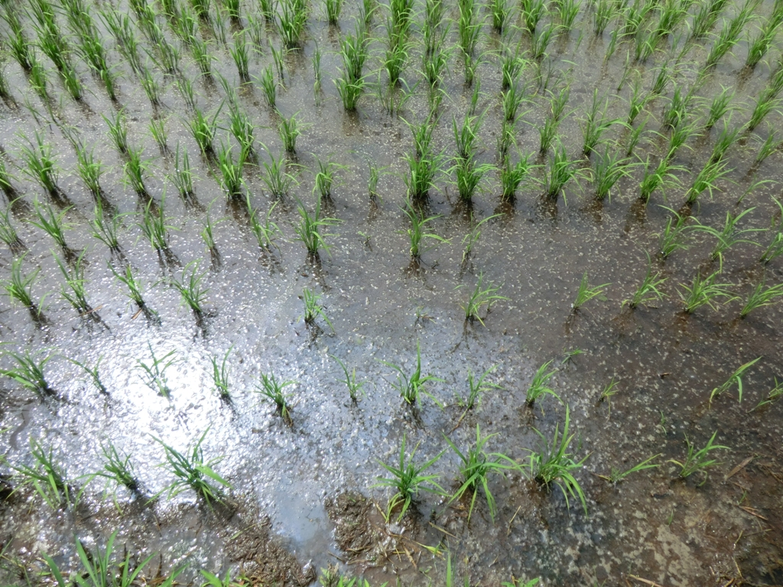
一部では
・藻類の発生と鉄皮膜の浮遊
・土壌の還元化

Slide 27
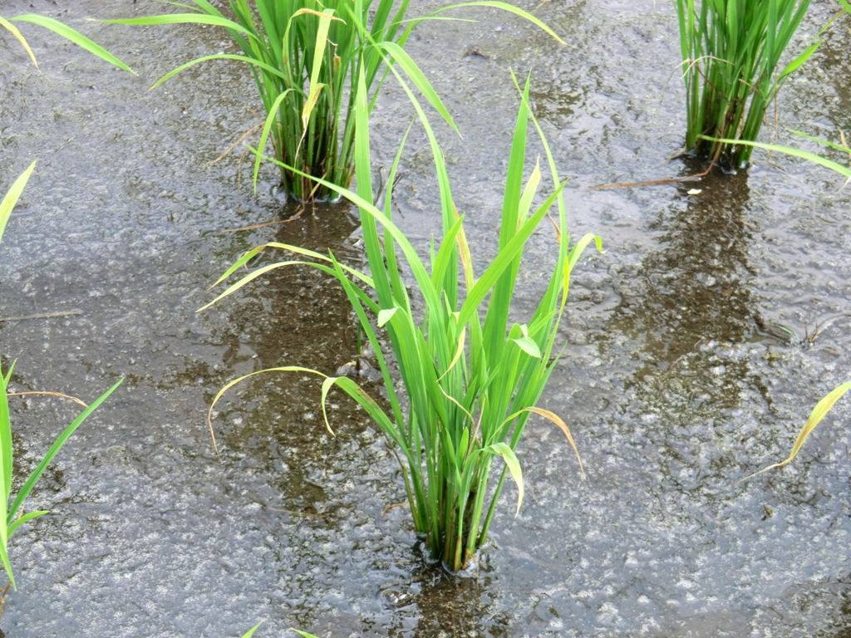
石巻市除塩対策圃場
（蛇田地区）
イネの塩害症状

Slide 28
麦への影響と塩分の動き
遅く播かれた小麦ほど被害、生育の順調だったほ場では平年に近い収量・品質
石巻市蛇田地区小麦圃場（４/７）
東松島市（４/７）
表層は真っ白
塩分上昇による表層集積
この時期に表層除塩はできないのか

Slide 29
効率的な除塩方法の検討
大豆の生育悪化・枯死したほ場
（8月中旬）
石巻市蛇田地区
石巻市大瓜地区
（7/19頃播種）
（６/下播種）

Slide 30
3-2-5 効率的な除塩方法の検討
大豆の生育悪化・枯死したほ場
石巻市大瓜地区
（11月上旬）
地下水位が高い又は、透水性の悪い粘土質の層があり、塩分が停滞しやすい条件にある
作土の下に砂混じりの層があり、乾燥時に作土層に塩分濃度が上がり易い条件となっている

Slide 31
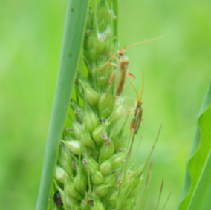
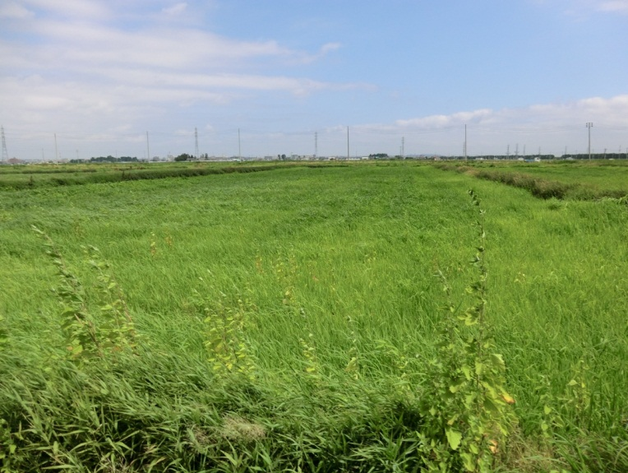
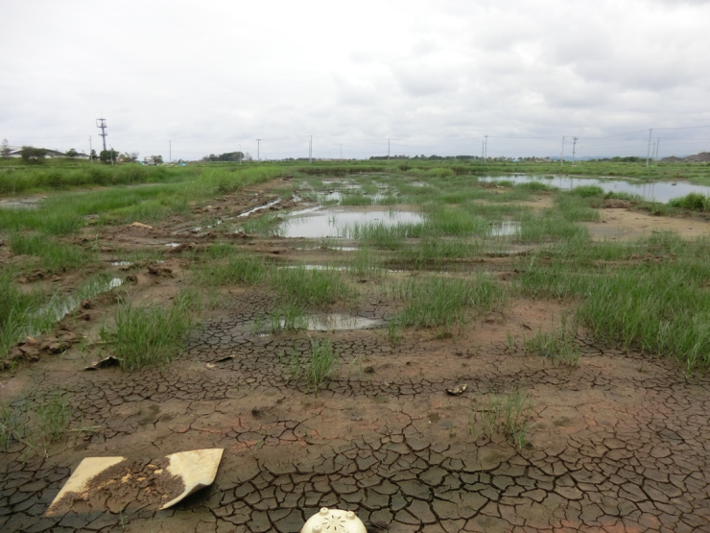
病害虫・雑草の発生状況調査
除塩後の水稲作付け水田や被災休耕水田における病害虫の発生状況調査
イヌビエの穂に集まったアカスジカスミカメ成虫
カメムシ類の発生種と発生密度
（主要草種）仙台，石巻Ａ，名取：イヌビエ，石巻Ｂ：コウキヤガラ
除塩対策ほ場や泥土堆積ほ場における雑草発生状況調査等
イヌビエ・シロザの繁茂 7月21日
コウキヤガラの繁茂 8月1日

Slide 32



東日本大震災における宮城県からの情報
宮城県からの東日本大震災関連のお知らせ
http://www.pref.miyagi.jp/kohou/ej_earthquake.htm
http://www.r-info-miyagi.jp/r-info/?pcview=true
http://www.pref.miyagi.jp/res_center/revival/revival.html

